Slide 1

Получение перспективного для ядерной медицины радионуклида ^{195m}Pt в фотоядерных реакциях облучением природной платины с применением метода сбора ядер отдачи
Александр Мадумаров, Г.А. Божиков, Н.В. Аксенов
Лаборатория ядерных реакций им. Г.Н. Флёрова, ОИЯИ
NUCLEUS-2025

Slide 2
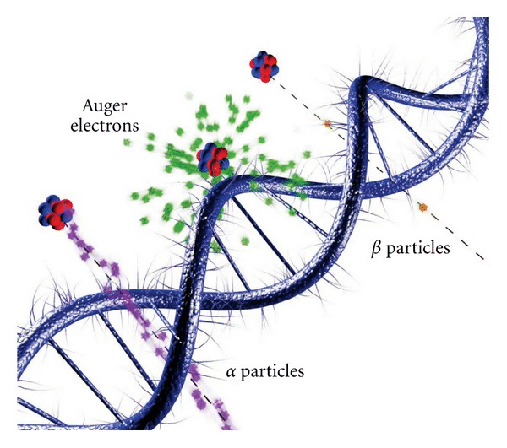
Оже-эмиттеры в медицине
Высокая ЛПЭ
(около 10⁴-10⁷ Гр/распад/нм³)
Известные Оже-эмиттеры:
⁶⁷Ga, ¹¹¹In, ^{123,125}I, ^{99m}Tc, ²⁰¹Tl
Взята с сайта:
“Department of Nuclear Physics Research School of Physics & Engineering ANU College of Physical & Mathematical Sciences”

Slide 3
Ядерные свойства ^{195m}Pt
Нуклид | T_{1/2}, д | E_{γ}, кэВ | Выход на 100 распадов | Тип распада | Количество Оже-электронов на распад
^{195m}Pt | 4,02 | 98,9 | 11,4 | ИП | 36,6
 |  | 129,8 | 2,83
Тераностика (персонализированная медицина)

Slide 4
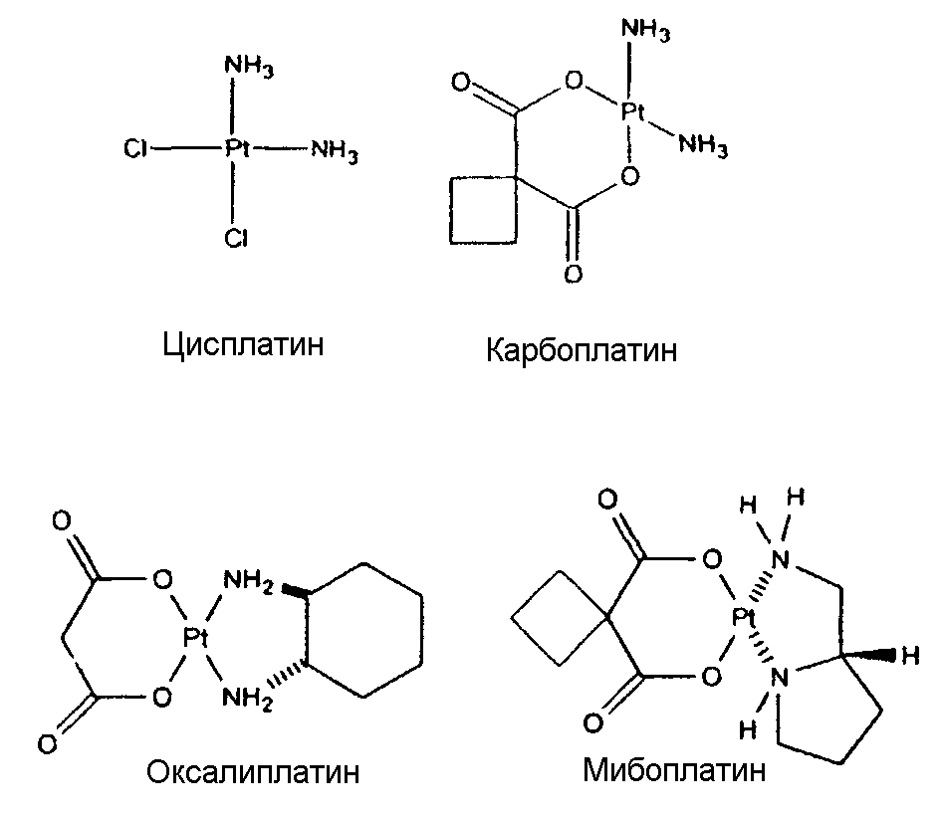
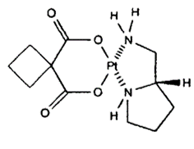
Платиновые комплексы
карбоплатин
мибоплатин
цисплатин
оксалиплатин
Pt→*Pt аналогичная эффективность, меньший токсический эффект!

Slide 5
Получение ^{195m}Pt
Метод | сечение <σ>, мбн | максимальная удельная активность, ГБк/(мг Pt)
реакторный
¹⁹⁴Pt(n,γ)^{195m}Pt | 90 | 0,044
ускорительные
¹⁹⁹Hg(γ,α)^{195m}Pt | (макс. выход ≈ 1.1 ГБк) | 370
¹⁹⁷Au(γ,np)^{195m}Pt | 0,6 | 37
¹⁹²Os(α,n)^{195m}Pt | 3,7 (макс. выход: 1 МБк) | без носителя, высокая удельная активность
¹⁹⁶Pt(γ,n)^{195m}Pt ¹⁹⁵Pt(γ,γ’)^{195m}Pt | (выход > 1 МБк/мг Pt) | 0,259
Hoeschele,
1982
Dikiy,
2007
Qaim, 2008
Dikiy, 2005
Отсутствует метод получения платины с высокой удельной активностью!

Slide 6
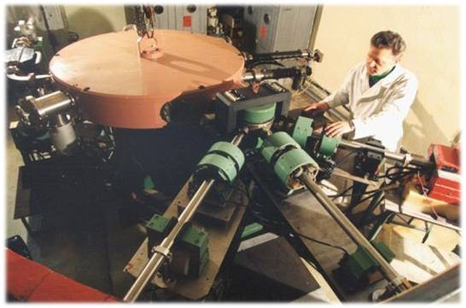
Фотоядерный подход и метод Сцилларда-Чалмерса
Микротрон МТ- 25, ЛЯР ОИЯИ, г. Дубна
Реакции:
¹⁹²Pt(γ,n)¹⁹¹Pt
¹⁹⁶Pt(γ,n)^{195m}Pt + энергия отдачи
¹⁹⁵Pt(γ,γ′)^{195m}Pt
Параметры облучения:
W = 0.57 кВт
I_{e} = 12 μА
E_{e} = 23 МэВ
Метод Сцилларда-Чалмерса
Исходная Pt молекула → Новая молекула + ядро отдачи *Pt

Slide 7
Фотоядерный подход и метод Сцилларда-Чалмерса
Eγ, МэВ | Радионуклид | Удельная активность, MБк/мг | Выход, кБк/(μА⋅мг⋅ч) | Соотношение радионуклидов [^{195m}Pt/¹⁹¹Pt]
23 | ^{195m}Pt | 0,20 | 8,55 | 0,15
 | ¹⁹¹Pt | 1,30 | 57,0
N. Baljinnyam, A. G. Belov et al., Radiochemistry, 2008
Реакции:
¹⁹²Pt(γ,n)¹⁹¹Pt
¹⁹⁶Pt(γ,n)^{195m}Pt + энергия отдачи
¹⁹⁵Pt(γ,γ′)^{195m}Pt
Параметры облучения:
W = 0.57 кВт
I_{e} = 12 μА
E_{e} = 23 МэВ
Более подробно в выступлении Ф. Расуловой:
Isospin splitting of giant dipole resonance in medium and heavy nuclei
5 июля, 15:10, секция Экспериментальные и теоретические исследования ядерных реакций

Slide 8
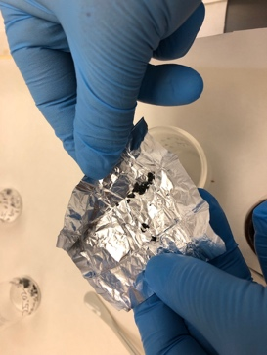
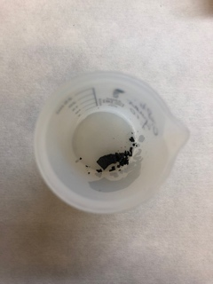
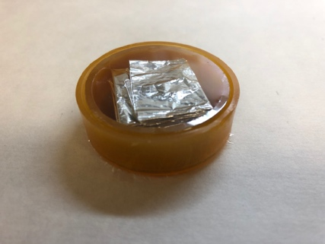
1. Мишень
Метод Сцилларда-Чалмерса для повышения удельной активности:
1. Цисплатина cis-[Pt(NH₃)₂Cl₂] – мишень
2. Криптомелан K₂(Mn⁴⁺,Mn²⁺)₈(0,OH)₁₆ (KMn₈O₁₆) – сборник ядер отдачи
3. Исходное соединение Pt (cis-[Pt(NH₃)₂Cl₂]) и испускаемые ядра отдачи Pt* ([PtCl₆]²⁻) обладают различными химическими свойствами
мишень: {cis-[Pt(NH₃)₂Cl₂], KMn₈O₁₆}.
m(cis-[Pt(NH₃)₂Cl₂]) ≈ 20 мг.
m(cis-[Pt(NH₃)₂Cl₂]):m(KMn₈O₁₆) = 1:b, где b = 1, 2, 5, 8, 10.
мишенная сборка
облучение

Slide 9
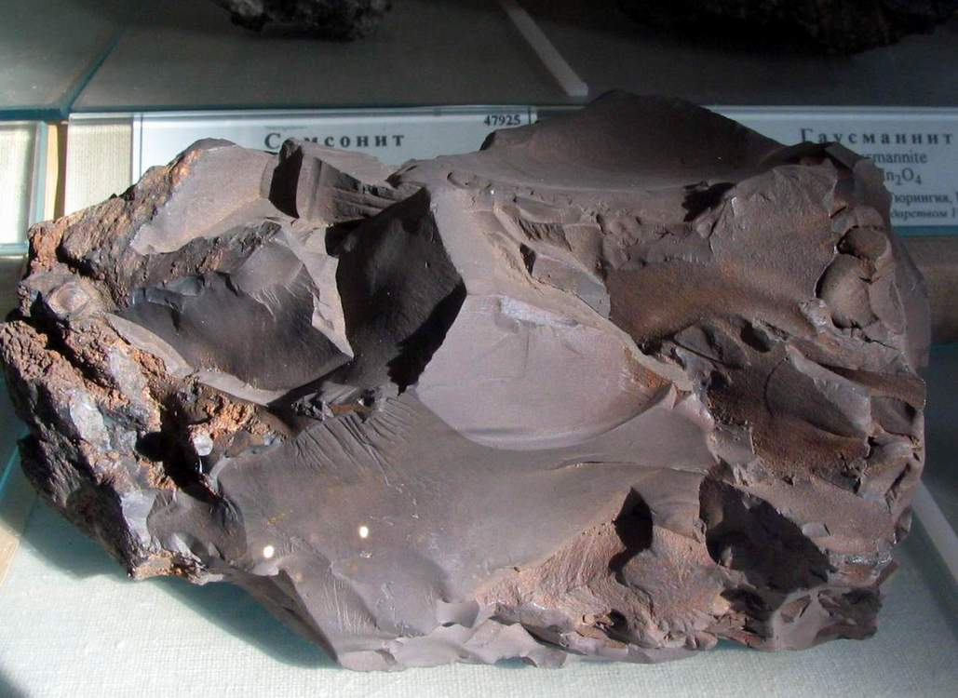
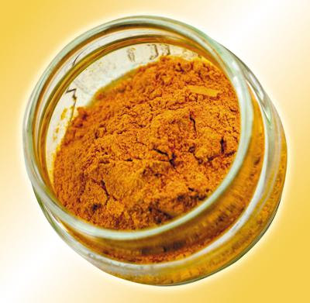

1. Мишень
Криптомелан:
K₂(Mn⁴⁺,Mn²⁺)₈(O,OH)₁₆
Радиус пор криптомелана - 1,3–1,5 Å
3Mn²⁺ + 2MnO₄⁻ + 2H₂0 = 5Mn0₂ + 4H⁺
Цисплатина:
3Pt + 18HCl + 4HNO₃ → 3H₂[PtCl₆] + 4NO↑ + 8H₂O
H₂[PtCl₆] + K₂CO₃ → K₂[PtCl₆] + H₂O+CO₂
2K₂[PtCl₆] + H₂NNH₂·H₂O = 2K₂[PtCl₄] + N₂ + 4HCl + H₂O
$$K_{2}\left[Pt{Cl}_{4}\right]+2NH_{3}\underset{→}{NH_{4}Cl} \text{cis}\text{-[}\text{Pt}\text{(}\text{NH}\text{3}\text{)}\text{2}\text{Cl}\text{2}\text{]} +2KCl$$
Криптомелан
Цисплатина
Постер, Густова М.В, Мадумаров А.Ш.:
Изучение структуры криптомелана, используемого для выделения перспективных для ядерной медицины изотопов Pt
2 июля, 18:30, секция Ядерная медицина

Slide 10
2. Радиохимическая методика
мишень cisPt+KMn₈O₁₆
10 мл H₂O (80-90 °С)
10 мл H₂O (80-90 °С)
cisPt
декантация
KMn₈O₁₆
растворение в
1 М HCl + 1.5 % H₂O₂
элюирование платины
Dowex 50Wx8
выделение
0.5 мл 0.1 M HCl
выпаривание

Slide 11
3. Выделение Pt из криптомелана
3 M HCl
0,1 M HCl
Смола Dowex50Wx8 (200 mesh), H⁺
h = 4,3 см
Ø10-11,3 см

Slide 12
Влияние соотношения компонентов мишени на выход и удельную активность ^{195m}Pt

Slide 13
Результаты
 |  | Конец облучения |  | После радиохимической методики (цисPt:криптомелан=1:8)
Eγ, МэВ | Радионуклид | Удельная активность, MБк/мг | Выход, кБк/(μА⋅мг⋅ч) | Удельная активность, MБк/мг | Выход, кБк/(μА⋅мг⋅ч)
23 | ^{195m}Pt | 0,20 | 8,55 | 2,0 | 6,9

Slide 14
Выводы
Фотоядерный подход:
Использован метод Сцилларда-Чалмерса для повышения удельной активности ^{195m}Pt;
Протестированы мишени с различным соотношением компонентов (цисплатина, криптомелан);
Максимальный выход ^{195m}Pt после радиохимической методики составил 81%;
Сброс носителя платины - 90%, изучаются возможности по дальнейшему увеличению удельной активности.

Slide 15
Спасибо за внимание!

